Slide 1
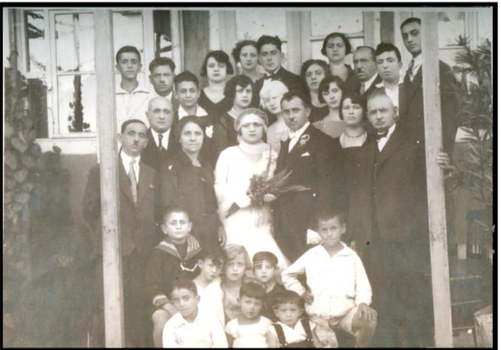
דמוטיקה, יוון 1930- המשפחה המורחבת

Slide 2
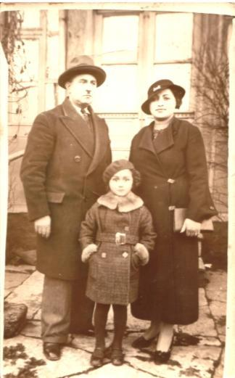
ההורים והאחיות של לאון

Slide 3
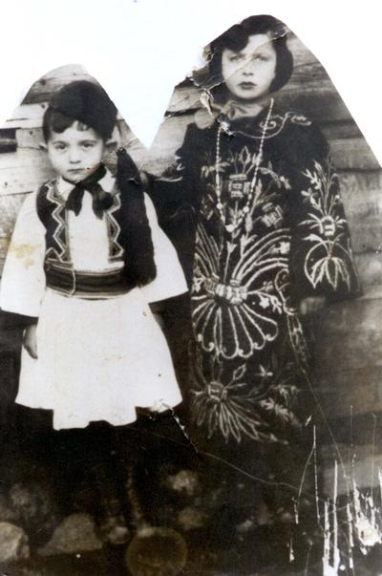
תמונות משפחה- דמוטיקה יוון
מרקו ופרלה דקלו עם לאון ורחל ילדיהם
לאון ורחל- פורים 1936

Slide 4
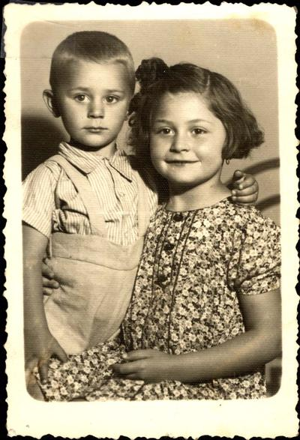
תמונות משפחתיות- דמוטיקה יוון
בכור וקלאוצה עם ילדיהם והנכדים
אלי ורחל נחמיאס- בני דודים של לאון היחדים שנצלו מהמשפחה

Slide 5
ירידה מהרכבות במחנה אושוויץ-בירקנאו- מתוך אלבום אושוויץ

Slide 6
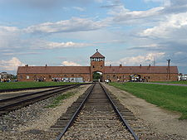
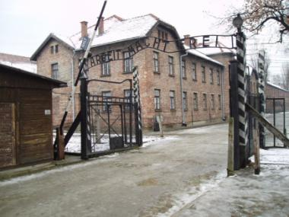
מחנה אושוויץ- בירקנאו

Slide 7
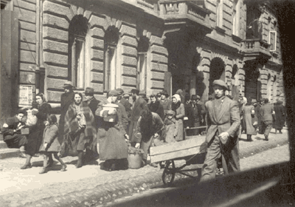
גטו וורשה 1943

Slide 8
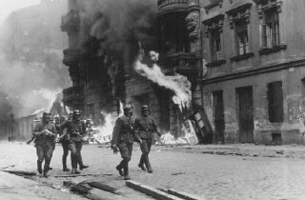
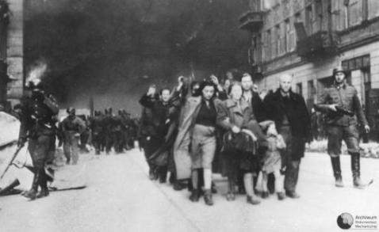
מרד גטו וורשה 1943

Slide 9
תעודת שחרור דכאו 1945

Slide 10
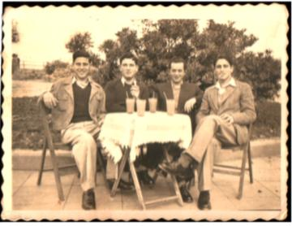
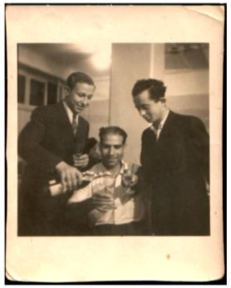
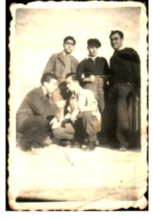
איטליה ויוון אחרי השחרור 1946-1947

Slide 11
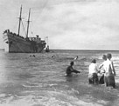
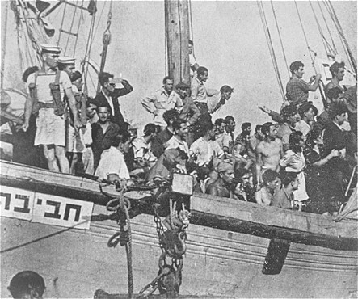
לאון הגיע לארץ עם ספינת המעפילים חביבה רייק

Slide 12
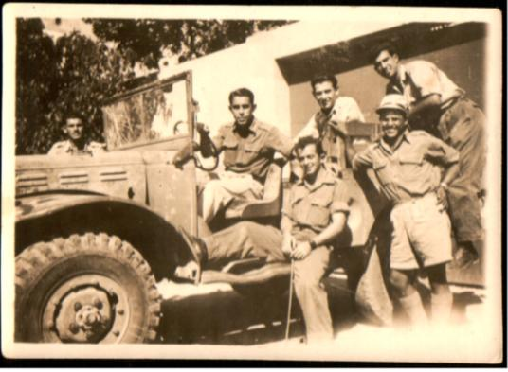
שרות בצה"ל עם קום המדינה

Slide 13
שרות בצה"ל

Slide 14
לאון וכל המשפחה- בר מצווה רועי -1993

Slide 15
יהודה (לאון) דקל (דקלו) 1993

